Slide 1
Programme RISKTOUT+
Tableaux de bord du comité RISKTOUT+
Du 07 avril 2020

Slide 2
Exemple de modèle de gouvernance
COMITE DE PILOTAGE MENSUEL
Décider des orientations fondamentales du projet :
Approbation du compte rendu précédent
Revue des actions précédentes
Indicateurs d’avancement, Tableau de Bord
Situation du projet (faits marquants, problèmes rencontrés / solutions)
Suivi des risques
Bénéfices / préoccupations
SEMINAIRE DE CONDUITE DU CHANGEMENT
Pilote et donne les orientations à la gestion du changement
Assure la cohérence et la cohésion entre les domaines
xxx
COMITE OPERATIONNEL MENSUEL
Surveillance du projet associant tous les acteurs :
Examen, validation et suivi des choix fonctionnels, techniques et méthodologiques
COMITES DE PROJET 2 FOIS PAR MOIS
Avancement du projet et coordination générale :
Avancement général (tâches en cours, réalisées, à réaliser)
Remontée problèmes rencontrés
Analyse des modifications / impacts
Cohérence entre les chantiers
Point de synchronisation et d’intégration
Information projet
xxx
COMITES DE PILOTAGE DE CHANTIER HEBDOMADAIRE
Suivi de l’avancement des chantiers
Arbitrages fonctionnels
Gestion des ressources
SPONSORS
REUNIONS DE CHANTIER
Suivi de l'avancement
Partage d'information et mise en cohérence entre les ateliers
Réunion et communication d'équipe
PILOTES

Slide 3
Missions d'une équipe de pilotage
PILOTAGE GLOBAL
RELATIONS AVEC LA DIRECTION
Suivi de l'activité :
Planification des tâches
Suivi du planning
Détermination des tâches restant à réaliser
Arbitrages fonctionnels
Animation des équipes fonctionnelles
Reporting sur l'avancée du projet et le suivi budgétaire
Organisation des différents comités de pilotage
Equipe de pilotage xxx
ADMINISTRATION DU PROJET
Logistique :
Suivi budgétaire
Gestion logistique
Gestion du serveur bureautique de documentation projet
Secrétariat général du projet
Assurance qualité et méthodologie

Slide 4
Tableau de bord de suivi économique du programme
Budget initial
Budget révisé
Réalisé
Prévision sur la période
Au niveau du Comité de Maîtrise d'Ouvrage Stratégique :
Points à débattre en Comité
Domaine du Programme
Synthèse du budget du portefeuille de projet, offrant une vision au niveau du Programme
Synthèse du budget initial, du budget révisé, du Réalisé pour chaque domaine du Programme
Mise en évidence des alertes et des points clés à débattre en Comité
Zone d'alerte
Points à discuter en priorité

Slide 5
Introduction
Ci-après, un exemple d’instances de pilotage pour définir le circuit d’élaboration des tableaux de bord adaptés à chaque copil :
Responsabilités
Composition
Comité de Pilotage
2 fois / mois
(ou mensuel )
Bilan de l'avancement des travaux
Prend les décisions structurantes
Arbitre sur l’allocation des ressources en fonction des priorités
Suit les risques
Suit le budget et les investissements
Sponsor métier
Chef de projet métier
Chef de projet SI
AMOA
Intégrateurs
Projet
Comité Projet
Hebdomadaire
Contrôle l'avancement des travaux
Suit le planning
Prend les décisions de son niveau de délégation (priorités 'courantes')
Alloue les ressources en fonction des priorités
Identifie les thèmes d’intégration fonctionnelle transverses
Sponsor métier pour synthèse
Chef de projet métier
Chef de projet SI
Correspondants SI MCO (selon thèmes)
AMOA
Intégrateurs

Slide 6
« Semaines type » de pilotage
Semaine 1
Lundi
Mardi
Mercredi
Jeudi
Vendredi
Comités projet
Comité DG xxx
Comités projet
Semaine 2
Lundi
Mardi
Mercredi
Jeudi
Vendredi
Comités de Pilotage Projet X
Comités projet
Comité Cohérence Fonctionnelle et applicative
Comité Sponsors xxx
Comités projet
Comités de Pilotage Projet X

Slide 7
« Semaines type » de pilotage
Semaine 3
Lundi
Mardi
Mercredi
Jeudi
Vendredi
Comités projet
Comités de Pilotage Projet X
Comité DG xx
Comités projet
Comités projet
Comités de Pilotage Projet X
Comités projet
Semaine 4
Lundi
Mardi
Mercredi
Jeudi
Vendredi
Comités de Pilotage Projet X
Comités projet
Comité Cohérence Fonctionnelle et applicative
Comité de Pilotage
xxx
Comités projet
Comités de Pilotage Projet X
Comités projet
Comités projet

Slide 8
Programme RISKTOUT+
Tableau de bord du Comité projet RISKTOUT+ avril 2006
Commentaires des membres du Comité projet XXX et du directeur de programme à la suite de la présentation de ce reporting
Instructions
Orientations
Commentaires
…

Slide 9
Rappel
Comité Projet
Hebdomadaire
Tous les xxH à xxH
Salle xx xx
Contrôle l'avancement des travaux
Suit le planning
Prend les décisions de son niveau de délégation (priorités 'courantes')
Alloue les ressources en fonction des priorités
Identifie les thèmes d’intégration fonctionnelle transverses
Sponsor métier pour synthèse
Chef de projet métier
Chef de projet SI
Correspondants SI MCO (selon thèmes)
AMOA
Intégrateurs
Organisation
Convocation :
Préparation :
Animation :
Restitution :
Validation :
Diffusion :
Ordre du jour
Thème 1
Thème 2

Slide 10
Sommaire
Partie 1
Situation globale du projet RISKTOUT+
Etat d’avancement des chantiers x, x, x, x, x, x, x
Partie 2
Avancement planning et charges du projet xxx par phase
Suivi des livrables du projet XXX
Planning V1
Plan d’action de la V1
Gestion consolidée des risques
Partie 3
Présentation sujet 1 (5 slides maxi)
Présentation sujet 2 (5 slides maxi)
Annexe
Graphiques divers

Slide 11
Situation globale du projet RISKTOUT+ au 07/04/2020
Projet /chantier ??
État d’avancement
Difficultés Risques
Tendance des difficultés/ risques
Demande d’arbitrage
Commentaires
Chantier conception
😐
☹
OUI
Amélioration du traitement
Chantier Données
😐
😐
NON
A démarrer
Chantier Développement
😐
☹
OUI
Coordonnées les équipes (en vue des retard)
Chantier budget
☹
😐
NON
Réévaluation des coût
Chantier anomalies
☹
😐
OUI
A traiter
Chantier IHM et ergonomie
☹
😐
OUI
A valider auprès des utilisateurs
Chantier sécurité
☺
😐
NON
En attente de traitement
Chantier Test
😐
☺
OUI
(Go/No go)
A faire très régulièrement
Commentaires
Légende
Le point chaud :
Résolution des problèmes, des bugs
Migration des données
La livraison de la semaine :
Intégration des données
Aggravation
Traitement immédiat
☹
Stable
A surveiller /
Solution à trouver
😐
État satisfaisant
Amélioration
☺

Slide 12
Etat d’avancement du chantier conception – x janvier 2006
Évaluation globale de l'avancement
0 %
25 %
50 %
75 %
100 %
😐
Sponsors : x
Responsable C+ : x (métier), x (DSI)
AMOA : x
Intégrateur : x
Statut :
Actions réalisées depuis le dernier rapport
Actions
Qui
Quand
Aucune action n'a été entrepris
Définition des anciens processus de la réunion dernière.
Difficultés/risques identifiés
Décisions à prendre
Équipe de traitement de nouveaux processus submergé dans leurs tâches
Nombre insuffisant du personnel
Augmenter le nombre des employés dans l'équipe de conception et leurs charges du travail.

Slide 13
Etat d’avancement du chantier données – x janvier 2006
Évaluation globale de l'avancement
0 %
25 %
50 %
75 %
100 %
😐
Sponsors : x
Responsable C+ : x (métier), x (DSI)
AMOA : x
Intégrateur : x
Statut :
Actions réalisées depuis le dernier rapport
Actions
Qui
Quand
Migration des données
Affecter des taches pour résoudre l'incoherence à l'equipe dev
Chef de projet
x
Difficultés/risques identifiés
Décisions à prendre
Problèmes de cohérence de données
Résoudre les problèmes d'incoherence

Slide 14
Etat d’avancement du chantier développement – x janvier 2006
Évaluation globale de l'avancement
0 %
25 %
50 %
75 %
100 %
😐
Sponsors : x
Responsable C+ : x (métier), x (DSI)
AMOA : x
Intégrateur : x
Statut :
Actions réalisées depuis le dernier rapport
Actions
Qui
Quand
Avancement du back office;
Avancement front office
Traitement des bugs
Difficultés/risques identifiés
Décisions à prendre
Les fonctionnalités en cours de développement ne sont pas assez détaillées par l'équipe conception.
Instaurer des testes à la fin des développements.

Slide 15
Etat d’avancement du chantier budget – x janvier 2006
Évaluation globale de l'avancement
0 %
25 %
50 %
75 %
100 %
☹
Sponsors : x
Responsable C+ : x (métier), x (DSI)
AMOA : x
Intégrateur : x
Statut :
Actions réalisées depuis le dernier rapport
Actions
Qui
Quand
Estimation du budget
Arrêt ou continuation du projet
Directeur financier
x
Difficultés/risques identifiés
Décisions à prendre
Dépassement de budget de 2%
Expliquer et justifier à la direction la prise de retard et donc le dépassement du budget

Slide 16
Etat d’avancement du chantier IHM – x janvier 2006
Évaluation globale de l'avancement
0 %
25 %
50 %
75 %
100 %
☺
Sponsors : x
Responsable C+ : x (métier), x (DSI)
AMOA : x
Intégrateur : x
Statut :
Actions réalisées depuis le dernier rapport
Actions
Qui
Quand
Début du développement IHM
Première version de l'interface
x
x
Difficultés/risques identifiés
Décisions à prendre
L'équipe de réalisation manque d'un exemple concrêt d'interface
Investiguer, auditer certains utilisateurs finals pour avec une idée claire sur une interface adaptée.

Slide 17
Etat d’avancement du chantier sécurité– x janvier 2006
Évaluation globale de l'avancement
0 %
25 %
50 %
75 %
100 %
☹
Sponsors : x
Responsable C+ : x (métier), x (DSI)
AMOA : x
Intégrateur : x
Statut :
Actions réalisées depuis le dernier rapport
Actions
Qui
Quand
Aucune action réalisée
Auditer les utilisateurs
x
x
Difficultés/risques identifiés
Décisions à prendre
L'application est vulnérable à une attaque des données (injection SQL)
Démarrer les audites des utilisateurs sur les habitudes d'utilisation d'une telle application.

Slide 18
Etat d’avancement du chantier test – x janvier 2006
Évaluation globale de l'avancement
0 %
25 %
50 %
75 %
100 %
☹
😐
Sponsors : x
Responsable C+ : x (métier), x (DSI)
AMOA : x
Intégrateur : x
☺
Statut :
Actions réalisées depuis le dernier rapport
Actions
Qui
Quand
Tests effectués
Difficultés/risques identifiés
Décisions à prendre
150 anomalies dont 3 bloquantes
Affecter des etiquettes à l'équipe dév

Slide 19
Sommaire
Partie 1
Situation globale du projet XXX
Etat d’avancement des chantiers x, x, x, x, x, x, x
Partie 2
Avancement planning et charges du projet xxx par phase
Suivi des livrables du projet XXX
Planning V1
Plan d’action de la V1
Gestion consolidée des risques
Partie 3
Présentation sujet 1 (5 slides maxi)
Présentation sujet 2 (5 slides maxi)
Annexe
Graphiques divers

Slide 20
Avancement planning et charges EXTERNE
Commentaires Directeur de projet
x
Commentaires PMO
x

Slide 21
Avancement planning et charges INTERNE
Commentaires Directeur de projet
x
Commentaires PMO
x

Slide 22
Suivi des livrables/Fournitures des chantiers au xx/12/2006
Chantier | Livrable | Vers. | Resp. | Date livraison | Date de livraison Révisée | Date Validation | Commentaires
xxx | Spécifications détaillées |  |  |  |  |  | x
xxx | Dossier d’Architecture technique |  |  |  |  |  | x
 |  |  |  |  |  |  | x
 |  |  |  |  |  |  | x
 |  |  |  |  |  |  | x
 |  |  |  |  |  |  | x
 |  |  |  |  |  |  | x
 |  |  |  |  |  |  | x
 |  |  |  |  |  |  | x
 |  |  |  |  |  |  | x
 |  |  |  |  |  |  | x
 |  |  |  |  |  |  | x
 |  |  |  |  |  |  | x
 |  |  |  |  |  |  | x

Slide 23
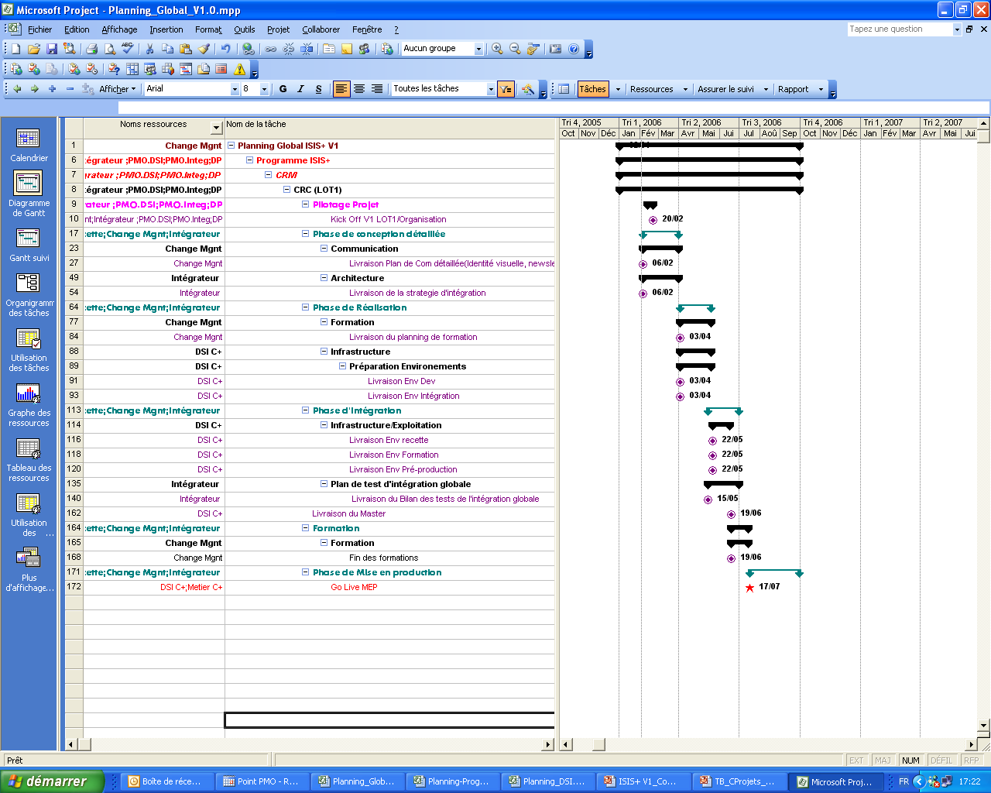
Planning de travail
Commentaires Directeur de projet
x
Commentaires PMO
x

Slide 24
Actions ouvertes au 10/01/2006

Slide 25
Gestion consolidée des risques du projet XXX au xx/xx/2006
Graphique + détail des risques en annexe
Niveau d’alerte :
Etat du risque après essai de résolution :
A surveiller
Solution à trouver
Traitement immédiat
Maîtrisé
A maîtriser
Non maîtrisé

Slide 26
Sommaire
Partie 1
Situation globale du projet XXX
Etat d’avancement des chantiers x, x, x, x, x, x, x
Partie 2
Avancement planning et charges du projet xxx par phase
Suivi des livrables du projet XXX
Planning V1
Plan d’action de la V1
Gestion consolidée des risques
Partie 3
Présentation sujet 1 (5 slides maxi)
Présentation sujet 2 (5 slides maxi)
Annexe
Graphiques divers

Slide 27
Sujet 1

Slide 28
Sujet 2

Slide 29
Sommaire
Partie 1
Situation globale du projet XXX
Etat d’avancement des chantiers x, x, x, x, x, x, x
Partie 2
Avancement planning et charges du projet xxx par phase
Suivi des livrables du projet XXX
Planning V1
Plan d’action de la V1
Gestion consolidée des risques
Partie 3
Présentation sujet 1 (5 slides maxi)
Présentation sujet 2 (5 slides maxi)
Annexe
Graphiques divers

Slide 30
Annexes
Graphiques
…

Slide 31
projet/chantier xxx – x janvier 2006 : Indicateurs
Indicateurs de la semaine
1 slides par projet ou chantier selon la phase et la nature du sujet.
Exemple :
- Suivi des points en suspens,
- Suivi des anomalies .... sous format excel
Évolution des indicateurs dans le temps
12
10
8
Nb
6
4
2
0
1
2
3
4
5
6
7
8
9
10
11
12
13
14
15
16
17
Semaine
Commentaires
x

